Slide 1
Inhoud les
- Herhaling
- Uitleg
- Opdrachten
- Film

Slide 2
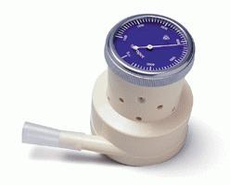
Herhaling
1. Wat is het verschil tussen longvolume en ademvolume?
2. Wat is het verschil tussen het longvolume en de vitale capaciteit?
3. Waarvan is het longvolume afhankelijk?
4. Hoe wordt het bovenstaande apparaat genoemd?
Wat meet je met dit apparaat?
Notes:
Ademvolume: de hoeveelheid lucht die per rustige in – en uitademing wordt in- en uitgeademd.
Longvolume: de hoeveelheid lucht die in je longen past.
Vitale capaciteit: de hoeveelheid lucht die je maximaal per ademhaling kan in- of uitademen.
Het longvolume is afhankelijk van de leeftijd, het geslacht, de conditie, of de persoon rookt en of de persoon een longziekte heeft

Slide 3
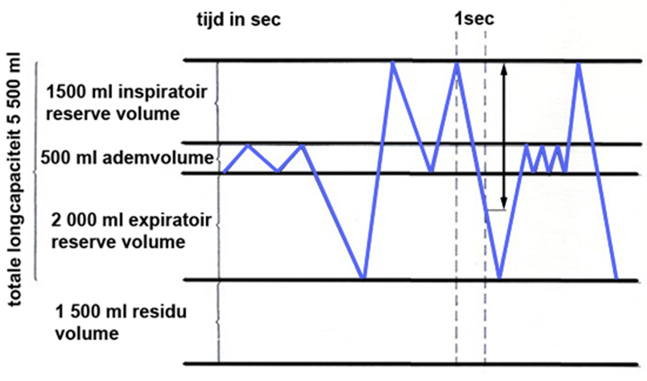
Longvolume en vitale capaciteit
Longvolume: totale capaciteit
Diepe in- en uitademing: vitale capaciteit

Slide 4
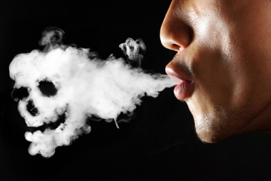
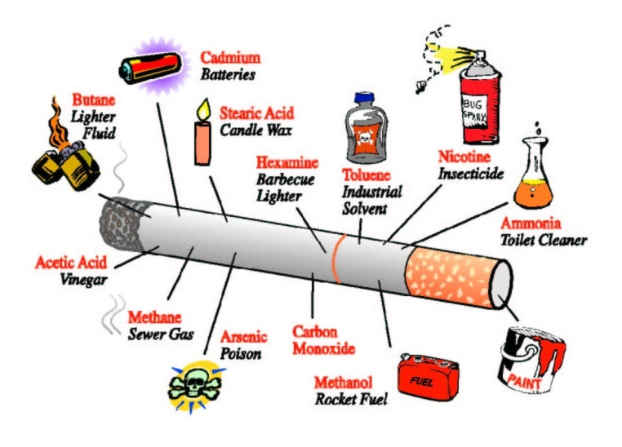
Leskaart 3: Roken
Als je rookt krijg je verschillende schadelijke stoffen binnen:
- Koolstofmonoxide
- Teerdruppeltjes
- Nicotine
- Zie plaatje

Slide 5
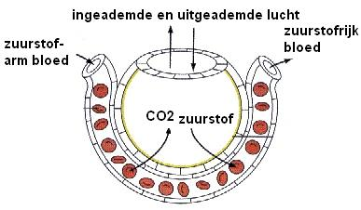
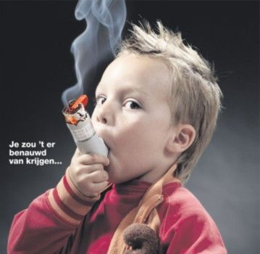
Leskaart 3: Roken
Koolstofmonoxide
Welke bloedcellen vervoeren zuurstof naar alle cellen in je lichaam?
Als je rookt heb je een grotere kans op hart- en vaatziekten.
Leg dit uit.
Notes:
Koolstofmonoxide neemt de plaats in van zuurstof. Op deze manier kan er een gebrek aan zuurstof ontstaan in belangrijke organen, zoals bijvoorbeeld je hart of je hersenen.

Slide 6
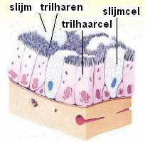
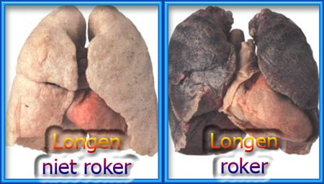
Leskaart 3: Roken
Teerdruppeltjes
Wat is de functie van de trilharen in de luchtwegen?
Als je rookt heb je een grotere kans op longziektes.
Leg dit uit.
Notes:
De teerdruppeltjes in sigarettenrook blijven achter in de longen. Ze zorgen ervoor dat de trilharen aan de binnenkant van de luchtwegen verlamd raken. De longen kunnen hierdoor niet meer goed worden schoongemaakt. Na verloop van tijd vormen ze een teerlaagje aan de binnenkant van de longblaasjes. Daardoor kan zuurstof minder goed door de wand van de longblaasjes heen worden opgenomen in het bloed. In de teerdruppels zitten zeventien stoffen waarvan is aangetond dat ze kanker kunnen veroozraken. Een van deze stoffen is nicotine.

Slide 7
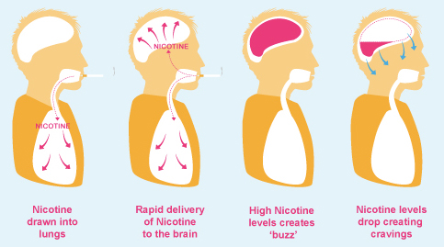
Leskaart 3: Roken
Nicotine
Als je rookt wordt er een grote hoeveelheid
nicotine in je bloed opgenomen
die flink schadelijk is.
Dat merk je vooral de eerste keren als je
rookt.
Notes:
Nicotine is heel giftig en verslavend. Dit merk je vooral de eerste keren als je rookt. Je lichaam raakt snel gewend aan de hoeveelheid nicotine.

Slide 8
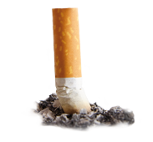
Roken is zóóó…

Slide 9
Film
Aflevering: Het klokhuis, tabak

Slide 10
Opdrachten
Maak opdracht 15 (blz. 37 t/m 39)
Klaar?
Lees opdracht 16 (blz. 40)
Bereid je voor op het interview

Slide 11
Film
Aflevering: Rookalarm

Slide 12
Film
Aflevering: Je lijf je leven

